Slide 1
Το ρομπότ Daisy στην ανάπτυξη κοινωνικών δεξιοτήτων σε παιδιά με διαταραχές φάσματος αυτισμού
Σοφία Πλιάσα
spliasa@uom.edu.gr
Νικόλαος Φαχαντίδης
nfachantidis@uom.gr
Τμήμα Εκπαιδευτικής και Κοινωνικής Πολιτικής
Πανεπιστήμιο Μακεδονίας

Slide 2
Περιεχόμενα
Ανάλυση υπάρχουσας κατάστασης
Θεωρητικό Υπόβαθρο
α. Διαταραχές Φάσματος Αυτισμού (ΔΦΑ)
β. Ρομπότ Κοινωνικής Αρωγής (SAR)
Το ρομπότ Μαργαρίτα
Η Μέθοδος ARRoW
Παρουσίαση σεναρίου υλοποίησης
Παρουσίαση εφαρμογής λειτουργίας ρομπότ
Δημιουργία σεναρίων και παρουσίαση τους

Slide 3
Ανάλυση υπάρχουσας κατάστασης
Οι Διαταραχές του Φάσματος του Αυτισμού (ΔΦΑ) είναι μία νευροαναπτυξιακή διαταραχή η οποία χαρακτηρίζεται από σοβαρά ελλείμματα στις κοινωνικές δεξιότητες και από επίμονες στερεοτυπικές συμπεριφορές (Landrigan et.al., 2012).
Ο επιπολασμός των ατόμων ΔΦΑ αυξάνεται όλο και περισσότερο φτάνοντας στο 1/59 στην Αμερική (CDC). Ελληνική Εταιρεία Προστασίας Αυτιστικών Ατόμων (Ε.Ε.Π.Α.Α.): εκτιμάται πως 150.000 άτομα στην Ελλάδα, βρίσκονται στο φάσμα του αυτισμού 1/166 άτομα 1/42 αγόρια και 1/189 κορίτσια γεννιούνται με χαρακτηριστικά στο φάσμα του αυτισμού.

Slide 4
Διαταραχές Φάσματος Αυτισμού
Σύμφωνα με το Διαγνωστικό και Στατιστικό Εγχειρίδιο Ψυχικών Διαταραχών (DSM-V) τα διαγνωστικά κριτήρια του φάσματος του αυτισμού εντοπίζονται στα ακόλουθα:
1. Ελλείμματα στην επικοινωνία και την κοινωνική και συναισθηματική αμοιβαιότητα.
2. Περιορισμένα ή επαναλαμβανόμενα μοτίβα συμπεριφοράς, ενδιαφερόντων ή δραστηριοτήτων
διακρίνεται ανάλογα με την βαρύτητα των συμπτωμάτων στο :
Επίπεδο 3 – «Ανάγκη ιδιαίτερης ενισχυμένης υποστήριξης»
Επίπεδο 2 – «Ανάγκη ενισχυμένης υποστήριξης»
Επίπεδο 1 – «Ανάγκη υποστήριξης»

Slide 5
Ανάλυση υπάρχουσας κατάστασης
Σε μία προσπάθεια να ενισχυθούν τα παιδιά με ΔΦΑ στους τομείς των ελλειμμάτων τους, παρεμβάσεις έχουν πραγματοποιηθεί αξιοποιώντας τα οφέλη της ρομποτική κοινωνικής αρωγής (Huijnen et.al., 2016).
SAR → παροχή βοήθειας στους ανθρώπους η οποία πραγματοποιείται μέσω της κοινωνικής αλληλεπίδρασης
Σύγχρονες ανασκοπήσεις ερευνών, που αξιοποιούν ρομπότ κοινωνικής αρωγής , αναδεικνύουν σημαντικά οφέλη στην ανάπτυξη κοινωνικών δεξιοτήτων , κατά την αλληλεπίδραση των παιδιών με ΔΦΑ με τα ρομπότ. (Pennisi et al., 2016).

Slide 6
Ρομποτική Κοινωνικής Αρωγής
SAR και ΔΦΑ στη βιβλιογραφία
οι εφαρμογές των SAR, αναφορικά με τις ΔΦΑ έχουν 4 σκοπούς:
- την επίτευξη της αλληλεπίδρασης με το ρομπότ
- την ενεργοποίηση επιθυμητών συμπεριφορών
- την παροχή ανατροφοδότησης για τις επιδόσεις των παιδιών
- τη διδασκαλία ή εξάσκηση μιας δεξιότητας (Bartolome and Zapirain 2014).

Slide 7
Ρομποτική Κοινωνικής Αρωγής
SAR και ΔΦΑ στη βιβλιογραφία
Επίτευξη βλεμματικής επαφής
Μίμηση
Από κοινού εστίαση προσοχής
Εναλλαγή σειράς
Έκφραση και αναγνώριση συναισθημάτων.
Πρωτοβουλία για έναρξη αλληλεπίδρασης
Τριαδικές αλληλεπιδράσεις
Συμπεριφορές στις οποίες στοχεύουν

Slide 8
Ρομποτική Κοινωνικής Αρωγής
SAR και ΔΦΑ στη βιβλιογραφία
Μέσο διάγνωσης
Φιλικός συμπαίκτης.
Ενισχυτής συμπεριφοράς
Κοινωνικός μεσολαβητής
Κοινωνικός ηθοποιός
Προσωπικός θεραπευτής
Ρόλοι που αναλαμβάνουν τα SAR

Slide 9
Ρομποτική Κοινωνικής Αρωγής
SAR και ΔΦΑ στη βιβλιογραφία
κατηγορίες ρομπότ ως προς την αυτονομία
Wizard of Oz
Ημιαυτόνομο
Αυτόνομο
ρομπότ τηλεχειριζόμενο που όμως παρουσιάζεται ως αυτόνομο
έχει κάποιο βαθμό αυτονομίας, όπου οι αυτόνομες λειτουργίες του ρομπότ αποφασίζονται και ξεκινά η εκτέλεσή τους από τον χειριστή,
δεν απαιτεί ανθρώπινη παρέμβαση για το χειρισμό του και αλληλεπιδρά με βάση παραμέτρους του περιβάλλοντος (Diehl et al. 2012)

Slide 10
Ρομποτική Κοινωνικής Αρωγής
SAR και ΔΦΑ στη βιβλιογραφία
Γιατί SAR
Χαρακτηριστικά παιδιών με ΔΦΑ | Χαρακτηριστικά SAR
Ανταποκρίνονται παρορμητικά στα αισθητηριακά ερεθίσματα, (Feinstein, 2010). | Είναι προβλέψιμα και απλά στις αλληλεπιδράσεις τους (Francois et.al., 2009]
Δείχνουν υψηλή ευαισθησία στους ήχους (Bogdashina, 2016) | Μπορούν να έχουν μουσική ή ήχους αλλά όχι οξείς. Σταθερή, σε ένταση και ηχόχρωμα ομιλίας (Robins et.al., 2006)
Διεισδύουν απρόσκλητα στο χώρο των άλλων (Lawton et.al., 2007). | Μπορούν να είναι ανθεκτικά και από υλικά μαλακά, για αποτροπή τραυματισμού (Cabibihan et.al., 2013)

Slide 11
Ρομποτική Κοινωνικής Αρωγής
SAR και ΔΦΑ στη βιβλιογραφία
Γιατί SAR
Χαρακτηριστικά παιδιών με ΔΦΑ | Χαρακτηριστικά SAR
Δείχνουν ευαισθησία συχνά σε πολύ φωτεινά χρώματα, φώτα (Bogdashina, 2016) | Μπορούν να έχουν διαφορετικά χρώματα – και φωτισμούς – όχι έντονους για να προκαλέσουν το ενδιαφέρον (Cab et.al., 2013)
Δυσκολεύονται να αποκωδικοποιήσουν κ να ανταποκριθούν σε λεκτική επικοινωνία. Δυσκολία στην κατανόηση του προφορικού λόγου (Lee et.al., 2012). | Μπορούν να πραγματοποιούν κινήσεις όπως να χαιρετούν και να έχουν πρόσωπο ώστε να πραγματοποιούν εκφράσεις (Pennisi et., 2012) Προσφέρει αισθητηριακές αμοιβές (χρώματα και φωτισμούς) (Cabibihan et.al., 2013)

Slide 12
Ρομποτική Κοινωνικής Αρωγής
SAR και ΔΦΑ στη βιβλιογραφία
Γιατί SAR
Χαρακτηριστικά παιδιών με ΔΦΑ | Χαρακτηριστικά SAR
Αδιαφορία ή άγχος για καινούριες συνθήκες (Baron et.al., 2006). | Προσαρμόσουν τη συμπεριφορά τους ώστε να είναι κοντά στα ενδιαφέροντα κάθε παιδιού και ταυτόχρονα να μπορούν να αποφθεχθούν ερεθίσματα τα οποία πυροδοτούν αντιδράσεις και εκρήξεις συμπεριφοράς (Huijnen et.al., 2016).

Slide 13
Αναγκαιότητα
δημιούργησαν την ανάγκη για:
Η επιβεβαιωμένη θετική επίδραση των SAR σε παιδιά με ΔΦΑ,
αλλά
η αξιοποίηση ρομπότ που δεν ανταποκρίνονται στο εύρος των αναγκών παιδιών με ΔΦΑ,
και
παρεμβάσεις με μη τεκμηριωμένη αποτελεσματικότητα ως προς τη γενίκευση των κοινωνικών δεξιοτήτων
Δημιουργία ενός SAR, το οποίο θα σχεδιαστεί και θα αναπτυχθεί από την αρχή, τόσο ως προς την εμφάνιση όσο και ως προς τις λειτουργίες, ώστε να ανταποκρίνεται στα χαρακτηριστικά ΔΦΑ
Δημιουργία μίας μεθόδου η οποία θα αξιοποιεί το διαμεσολαβητικό ρόλο των SAR, για την βελτίωση της ανάπτυξης, τη διατήρηση και γενίκευση κοινωνικών δεξιοτήτων παιδιών με ΔΦΑ, μς συστηματικό τρόπο

Slide 14
Κλινικοί θεραπευτές του αυτισμού, δηλώνουν διστακτικοί στο να υιοθετήσουν μεθόδους οι οποίες αξιοποιούν τα ρομπότ. Θεωρούν πως οι προτεινόμενες παρεμβάσεις σχεδιάζονται με βάση τις δυνατότητες του ρομπότ που χρησιμοποιείται και όχι βάσει των συγκεκριμένων αναγκών των παιδιών (Kim et.al.,2012)
Ανάλυση υπάρχουσας κατάστασης
Όμως
Είναι περιορισμένη η έρευνα για το τι συμβαίνει όταν οι αλληλεπιδράσεις με τα SAR τελειώνουν.
Αν τα παιδιά με ΔΦΑ είναι σε θέση να γενικεύσουν και να διατηρήσουν τις κοινωνικές δεξιότητες που έχουν αναπτύξει και σε άλλα πλαίσια και ιδιαίτερα όταν το ρομπότ δεν είναι πλέον παρόν
(Magliene et.al., 2012)

Slide 15
Πρόταση
καλύπτει την αναγκαιότητα που περιγράφηκε με:
τη δημιουργία του ρομπότ
κοινωνικής αρωγής Daisy
την ανάπτυξη της
μεθόδου ARRoW
Assisting Relations Robotic Workfellow

Slide 16
Ρομποτική Κοινωνικής Αρωγής
Ο όρος ρομποτική περιλαμβάνει μια ποικιλία ερευνητικών υποπεριοχών, συστημάτων και εφαρμογών που καλύπτουν την πλοήγηση, τον χειρισμό, την κίνηση με πόδια, σε ρόδες και γενικότερα συστήματα αυτοματισμού (Breazeal, 2004)
Μια υποκατηγορία ρομποτικής, που ονομάζεται κοινωνική ρομποτική, περιλαμβάνει ρομπότ που ασκούν κάποια μορφή κοινωνικής αλληλεπίδραση με τον άνθρωπο, μέσω ομιλίας, χειρονομίας ή άλλων μέσων (Fong et.al., 2003).
Η Ρομποτική Κοινωνικής Αρωγής (SAR) αποτελεί μία διασταύρωση της Ρομποτικής Υποβοήθησης (AR)
και της Ρομποτικής Κοινωνικής Αλληλεπίδρασης (SIR)
(Shah, 2018).

Slide 17
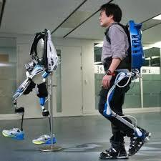
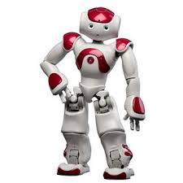
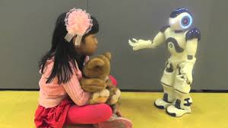
Ρομποτική Κοινωνικής Αρωγής
ρομπότ αποκατάστασης,ρομπότ αναπηρική καρέκλα, βοηθούς κινητικότητας, βραχίονες για άτομα με σωματική αναπηρία (Kanda et al., 2003).
Επικοινωνούν μέσω μοντέλων κοινωνικής επικοινωνίας, όπως είναι ο λόγος, οι χειρονομίες, η γλώσσα του σώματος (Seifer et. al., 2005).
(AR)
(SIR)
την παροχή βοήθειας στους ανθρώπους AR, αλλά η βοήθεια αυτή πραγματοποιείται μέσω της κοινωνικής αλληλεπίδρασης SIR
(SAR)
με βασικό στόχο την παροχή βοήθειας και την μετρήσιμη πρόοδο του ανθρώπου, στη μάθηση, στην αποκατάσταση, στην ανάπτυξη δεξιοτήτων κλπ (Seifer et. al., 2005).

Slide 18
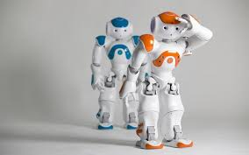
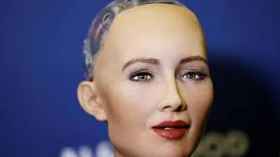
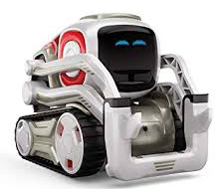
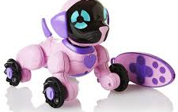
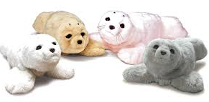
Ρομποτική Κοινωνικής Αρωγής
SAR και ΔΦΑ στη βιβλιογραφία
κατηγορίες ρομπότ
Ανθρωπόμορφα
Μη ανθρωπόμορφα

Slide 19
Ρομποτική Κοινωνικής Αρωγής
SAR και ΔΦΑ στη βιβλιογραφία
Χαρακτηριστικά SAR συμβατά με ΔΦΑ
- διαφορετικά σχήματα, φωτισμούς, διαφορετικά χρώματα στο σώμα του (Guillian κ.α, 2010)
- αρθρωτά μάτια
- μέγεθος το πολύ μέχρι το ύψος του παιδιού για να προωθείται βλεμματική επαφή, παιχνίδια και ενδιαφέρουσες αλληλεπιδράσεις (Lee κ.α, 2012).
- ζωάκι ή με καρτούν
- αισθητηριακές αμοιβές (φωτισμούς, χειροκροτήματα κλπ.) (Robins κ.α 2006)

Slide 20
Ρομποτική Κοινωνικής Αρωγής
SAR και ΔΦΑ στη βιβλιογραφία
Χαρακτηριστικά SAR συμβατά με ΔΦΑ
- κίνηση (για να πραγματοποιεί σενάρια) (Lee et.al., 2012).
- παρέχει δυνατότητες επιλογών (κουμπιά ελέγχου κλπ) (Guillian κ.α, 2010)
- ανθεκτικό. (Robins κ.α, 2006)
- ημί-αυτόνομο καθώς οι παρεμβάσεις του ανθρώπου (δασκάλου, γονέα, θεραπευτή) είναι ουσιαστικές.
- ευπροσάρμοστο στο περιβάλλον και στο χρήστη (Guillian κ.α, 2010)

Slide 21
Ρομποτική Κοινωνικής Αρωγής
SAR και ΔΦΑ στη βιβλιογραφία
Χαρακτηριστικά SAR μη συμβατά με ΔΦΑ
- Πολύ φωτεινό, αιχμηρές γωνίες, καλώδια εμφανή (Guillian κ.α, 2010)
- Πολύ ανθρωπόμορφο, σύνθετες εκφράσεις προσώπου, έντονα χαρακτηριστικά ματιού (φρύδια και βλεφαρίδες) (Lee et.al., 2012).
- Πολύ μηχανικό, τα παιδιά υπάρχει περίπτωση να δείξουν μεγαλύτερο ενδιαφέρον για tα μηχανικά μέρη παρά για τις ίδιες τις παρεμβάσεις (Kozima κ.α, 2006)
- Εντελώς αυτόνομο (Guillian κ.α, 2010)

Slide 22
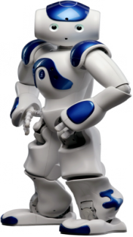
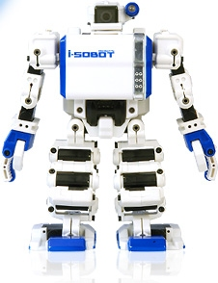
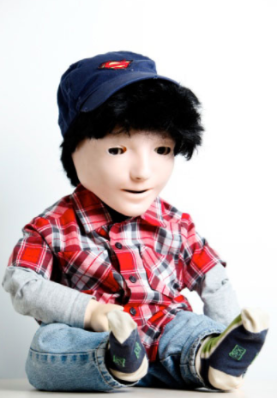
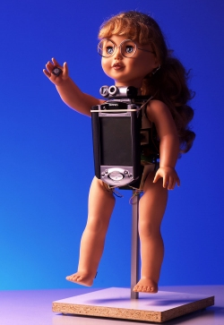
Ρομποτική Κοινωνικής Αρωγής
SAR στην έρευνα
Kaspar
ΝΑΟ
Robota
I Sobot

Slide 23
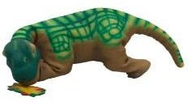
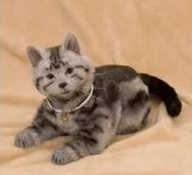
Ρομποτική Κοινωνικής Αρωγής
SAR στην έρευνα
Probo
Pleo
Necoro

Slide 24
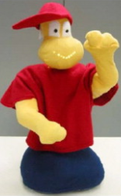
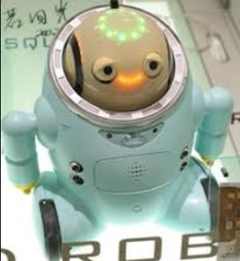
Ρομποτική Κοινωνικής Αρωγής
SAR στην έρευνα
Tito
Keepon
Ifbot
Labo

Slide 25
Το ρομπότ Μαργαρίτα
στοχευμένη σχεδίαση,
ανάπτυξη,
αξιολόγηση,
βελτίωση

Slide 26
Το ρομπότ Μαργαρίτα
Ποικίλα σχέδια
Ποικίλα χρώματα
Όχι πολύ έντονα χρώματα και φώτα
Το πολύ μέχρι το μέγεθος του παιδιού
Όχι πολύ ανθρωπόμορφο
Να μοιάζει με καρτούν ή ζώο
Να έχει έναν βαθμό αυτονομίας
Να μην είναι εντελώς αυτόνομο
Ανθεκτικό
Όχι από σκληρό υλικό
Απαλό
Όχι αιχμηρές άκρες
Όχι πολύ μηχανικό στην εμφάνιση
Ευπροσάρμοστο
Να επιτρέπει επιλογές
Χωρίς σύνθετες εκφράσεις προσώπου
Με και χωρίς μάτια
Ελκυστικές αλληλεπιδράσεις/ παιχνίδια
Ήπιες κινήσεις

Slide 27
Το ρομπότ Μαργαρίτα
εκφράσεις
φόβος
κούραση
χαρά
θυμός
έκπληξη
ματιά

Slide 28
Το ρομπότ Μαργαρίτα
εκφράσεις
απέχθεια
λύπη
ντροπή

Slide 29
Το ρομπότ Μαργαρίτα
Ενσωμάτωση φράσεων (400)
Χαιρετισμοί
Αποχαιρετισμοί
Επιβραβεύσεις
Γνωριμία
Ρουτίνα
Αριθμοί
Χρώματα
Παιχνίδια
Συναισθήματα
Υποστήριξη Παιχνιδιών
Παζλ
Παιχνίδια ακολουθίας
Παιχνίδια μνήμης
Παιχνίδια χρωμάτων, σχημάτων κλπ
Ενσωμάτωση
Ιστοριών
Περιγραφών εικόνων
Τραγουδιών

Slide 30
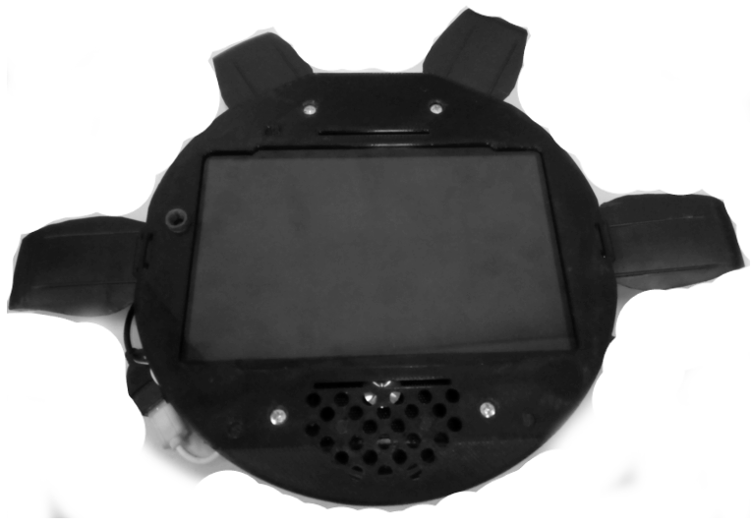
Το ρομπότ Μαργαρίτα
Hardware
4 servo
LoLin Controller
Tablet
Otg
Power bank
Δίκτυο Wi Fi
Ηχείο

Slide 31
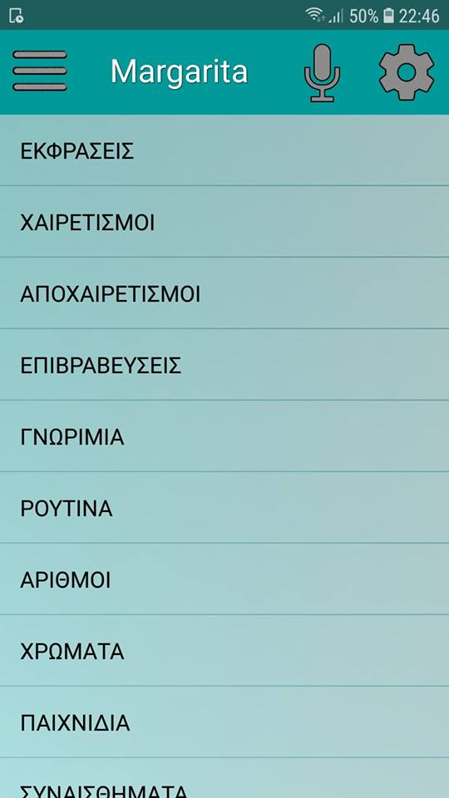
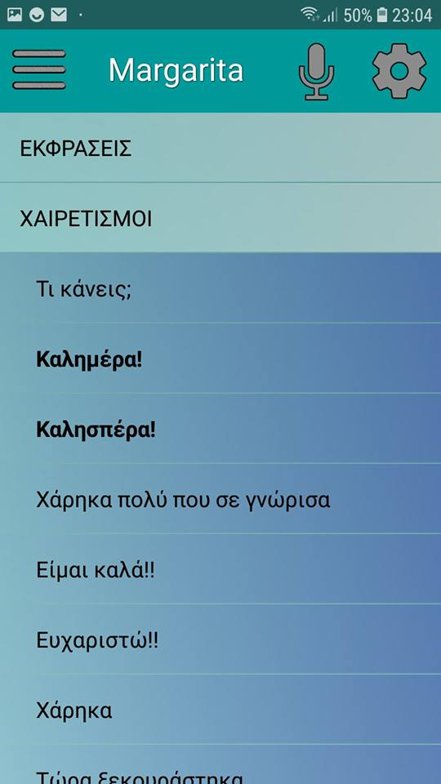
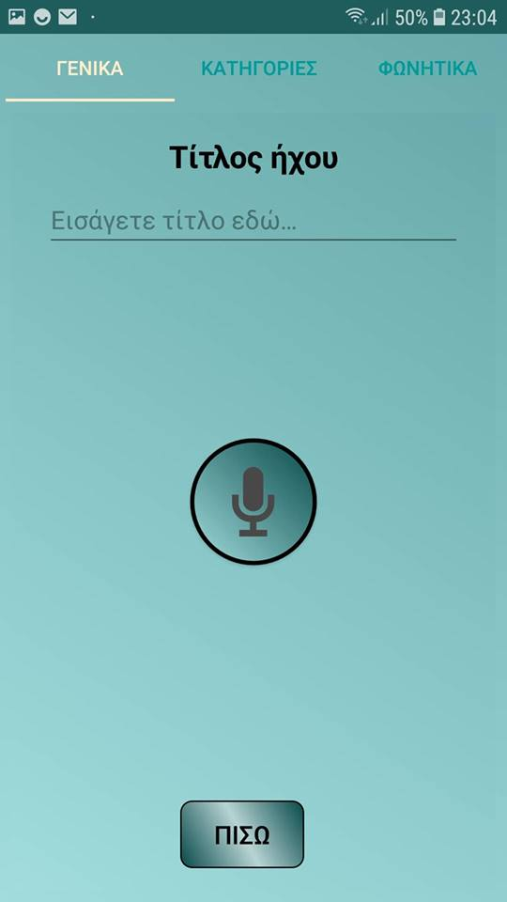
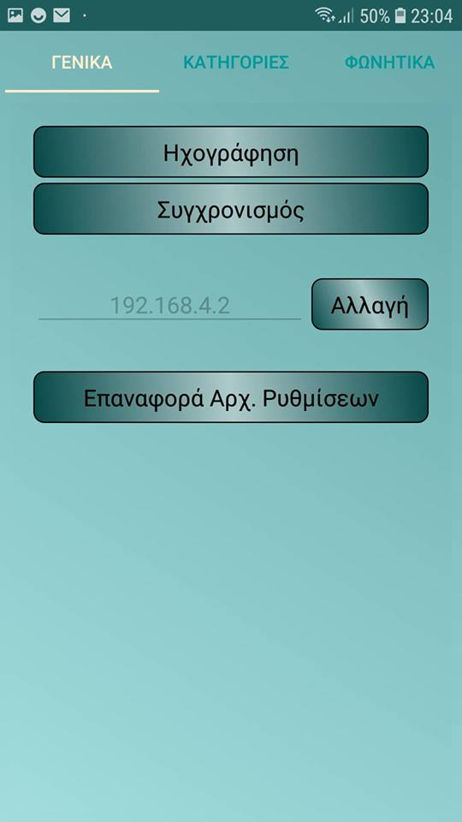
Το ρομπότ Μαργαρίτα
Λογισμικό Επικοινωνίας

Slide 32
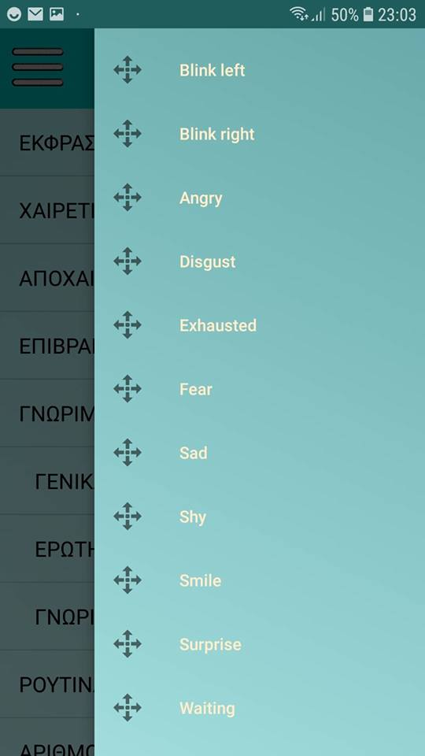
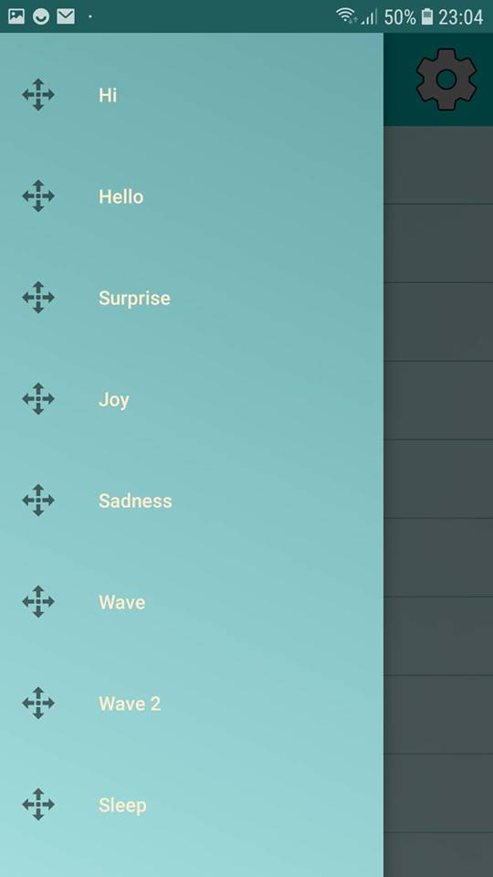
Το ρομπότ Μαργαρίτα
Λογισμικό Επικοινωνίας

Slide 33
Η μέθοδος ARRoW

Slide 34
Το πλαίσιο για το σχεδιασμό και τη δημιουργία της μεθόδου ARRoW βασίστηκε στην ανασκόπηση της βιβλιογραφίας για τη θεωρητική και ερευνητική κατανόηση των:
Η μέθοδος ARRoW
ARRoW → Assisting Relations Robotic WorkFellow
Σχεδιασμός
α. θεωριών που περιγράφουν και απευθύνονται στις διαταραχές του φάσματος του αυτισμού β. στρατηγικών για την προώθηση της κοινωνικής συμπερίληψης γ. παρεμβάσεων σε παιδιά στο φάσμα του αυτισμού οι οποίες αξιοποιούν ρομπότ.

Slide 35
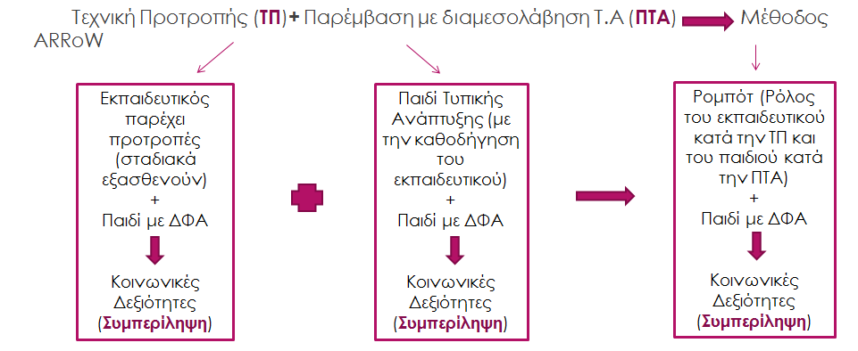
Η μέθοδος ARRow
Σχεδιασμός

Slide 36
Η μέθοδος ARRoW
Η μέθοδος ARRoW αποτελείται από πέντε διακριτά βήματα.

Slide 37
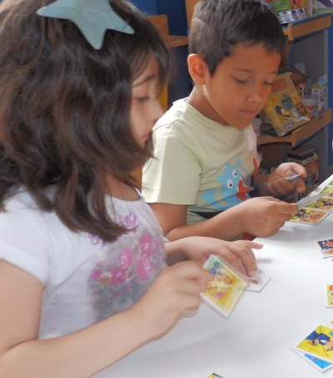
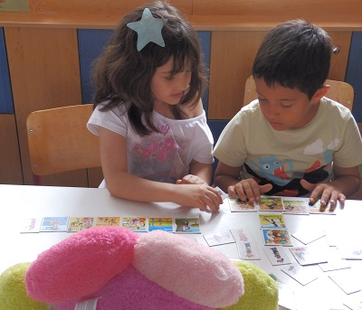
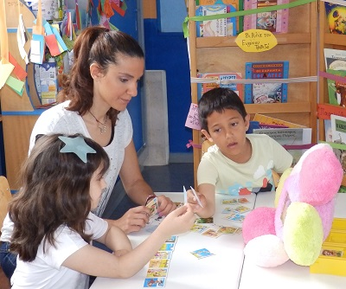
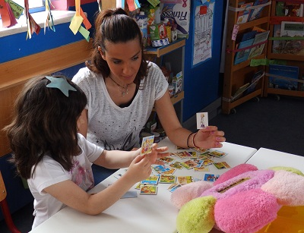
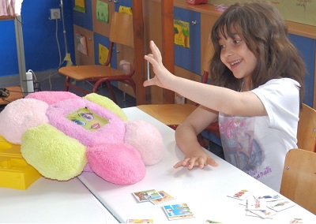
Η μέθοδος ARRoW
πέντε βήματα ARRoW
1^{ο} Βήμα: Φάση εξοικείωσης και προσωπικής σύνδεσης με το ρομπότ
2^{ο} βήμα: Φάση οργανωμένων δραστηριοτήτων ανάπτυξης δεξιοτήτων Α.
Βήμα 5^{ο}: Φάση Μεταφοράς δεξιοτήτων και αξιολόγηση Αυτόνομης λειτουργίας.
Βήμα 3^{ο}: Φάση οργανωμένων δραστηριοτήτων ανάπτυξης δεξιοτήτων Β.
Βήμα 4^{ο}: Φάση αποδέσμευσης οικείων προσώπων (εκπαιδευτικός).

Slide 38
Πιλοτική Εφαρμογή - Έρευνα
Συμμετέχοντες | 21
Παιδία με ΔΦΑ | 6 | 3 Νηπιαγωγείου | 3 Δημοτικού
Παιδιά Τ.Α | 12 | 3 για εφαρμογή ARRoW | 3 για εφαρμογή ARRoW
 |  | 3 για Follow Up | 3 για Follow Up
Εκπαιδευτικοί | 3 | 2 Νηπιαγωγείου | 1 Δημοτικού
Διάρκεια:
6 μήνες
Αριθμός Παρεμβάσεων
85
Πεδίο υλοποίησης:
Νηπιαγωγεία - Δημοτικά

Slide 39
Εφαρμογή - Έρευνα
Προκειμένου να σχεδιαστούν οι παρεμβάσεις, προηγήθηκε ένα στάδιο πρώτης γνωριμίας με τα παιδιά στο φάσμα του αυτισμού, τα οποία συμμετείχαν.
Πληροφορίες συγκεντρώθηκαν για τα παιδιά από τις διαγνώσεις τους και από περιγραφές των εκπαιδευτικών τους. Σκοπός ήταν να σκιαγραφηθεί το προφίλ τους ώστε το υλικό που ενσωματώθηκε στο ρομπότ να είναι συμβατό με τις προτιμήσεις των παιδιών, να μην προκαλεί ξεσπάσματα και να είναι ανάλογο των γλωσσικών, επικοινωνιακών και γνωστικών δεδομένων τους.

Slide 40
Πιλοτική Εφαρμογή - Έρευνα
Συλλογή Δεδομένων
Μέσω των παρεμβάσεων: → 5 βήματα ARRoW → - διαδικασία διαλόγου, αφηγήσεων
- περιγραφές εικόνων, περιστατικών
- παιχνίδια (επιτραπέζια, ψηφιακά)
5 στάδια αξιολόγησης → αρχική (πριν την εφαρμογή της ARRoW
τελική (στο 5^{ο} βήμα της ARRoW)
followup1 ( 2 βδομάδες μετά την ARRoW)
followup2 ( 1 μήνα μετά την ARRoW)
followup3 ( 3 μήνες μετά την ARRoW)

Slide 41
Εφαρμογή - Έρευνα
Μετρήσεις
Για την δημιουργία διαβαθμισμένης κλίμακας παρατήρησης, τροποποιήθηκε και αξιοποιήθηκε εργαλείο το οποίο βασίζεται στην μέθοδο αξιολόγησης της κοινωνικότητας του προγράμματος TEACCH (Απτεσλής, 2014)
Δείκτες
1. εγγύτητα, η ικανότητα του παιδιού να βρίσκεται μέσα στην ομάδα και κοντά στους άλλους, εκπαιδευτικούς, συμμαθητές.
2. βλεμματική επαφή, η ικανότητα του παιδιού να κοιτάει το άτομο που μιλάει, το άτομο που του απευθύνεται και να στρέφει το βλέμμα στο άτομο στο οποίο το ίδιο απευθύνεται
3. δραστηριότητα σε ομάδα, η ικανότητα του παιδιού να συμμετέχει σε ομαδικές δραστηριότητες, και να παραμένει σε αυτές μέχρι την ολοκλήρωση τους.
4. οδηγίες – κανόνες, η ικανότητα του να ακολουθεί βασικούς κανόνες συμπεριφοράς και οδηγίες.
5. εναλλαγή σειράς, η ικανότητα του παιδιού να περιμένει τη σειρά του σε δυαδικές/ τριαδικές δραστηριότητες.
.

Slide 42
Εφαρμογή - Έρευνα
6. αμοιβαιότητα, η ικανότητα του παιδιού να μοιράζεται αντικείμενα, να σέβεται τον άλλο και τον προσωπικό του χώρο.
7. επικοινωνία, η ικανότητα του παιδιού να χρησιμοποιεί τον λόγο για να ζητήσει ένα αντικείμενο, μία διευκρίνιση, μια επεξήγηση
8. άρνηση, η απροθυμία του παιδιού να ακολουθήσει μία οδηγία, συμμετοχή σε παιχνίδι, σε δράσεις ρουτίνας.
9. σχόλια, η ικανότητα του παιδιού να σχολιάζει αντικείμενα, ανθρώπους, μία δράση.
10. πληροφορίες, η ικανότητα του παιδιού να δίνει και να ζητάει πληροφορίες για τον εαυτό του, για αντικείμενα και για άλλα πρόσωπα, να απαντάει σε ερωτήσεις μονολεκτικά ή διευκρινιστικά.
11. συναισθήματα, η ικανότητα του παιδιού να δηλώνει τα συναισθήματα, τις ανάγκες και τις επιθυμίες του.
12. δεξιότητες συζήτησης, η ικανότητα του παιδιού να συνομιλεί, να αφηγείται, να ξεκινάει μία συζήτηση και να είναι σε θέση να αλλάξει το θέμα της.

Slide 43
Εφαρμογή - Έρευνα
Υλικά
ημιαυτόνομο ρομπότ Daisy
Tablet παιχνιδιών
Κινητό χειρισμού

Slide 44
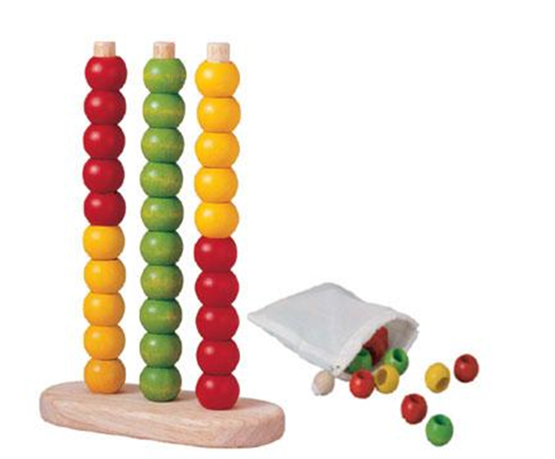
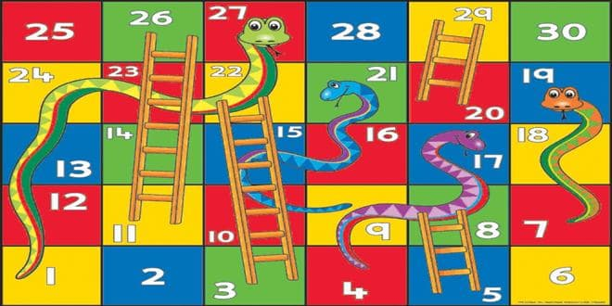
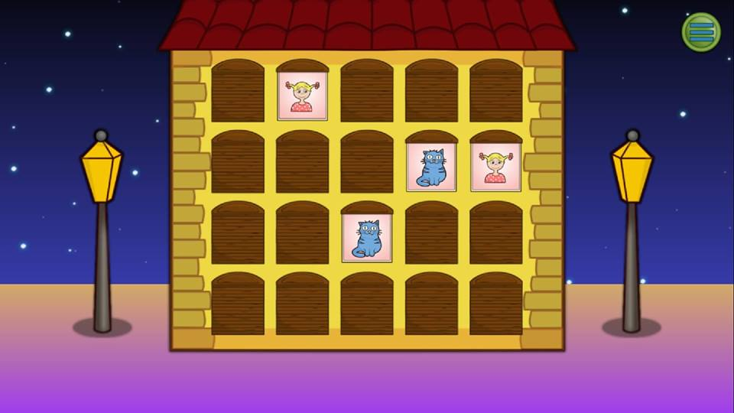
Εφαρμογή - Έρευνα
Παιχνίδια

Slide 45
Πιλοτική Εφαρμογή - Έρευνα
Wilcoxon Signed rank test→ δεικτών/αξιολόγηση
 | Αρχική - Τελική | Αρχική - FU1 | Αρχική - FU2 | Αρχική -FU3
Εγγύτητα | p= 0.110 | p= 0.135 | p= 0.111 | p= 0.203
Βλεμματική επαφή | p= 0.009 | p= 0.013 | p=0.093 | p=0.076
Δραστηριότητα | p= 0.003 | p=0.000 | p=0.001 | p= 0.010
Οδηγίες Κανόνες | p= 0.000 | p=0.076 | p=0.076 | p= 0.102
Εναλλαγή Σειράς | p= 0.006 | p= 0.025 | p= 0.001 | p=0.004
Αμοιβαιότητα | p=0.000 | p=0.012 | p-0.010 | p=0.004
Επικοινωνία | p=0.002 | p=0.020 | p=0.020 | p=0.010
Άρνηση | p=0.003 | p=0.007 | p=0.034 | p=0.042
Σχόλια | p=0.002 | p=0.001 | p=0.006 | p=0.042
Πληροφορίες | p=0.004 | p=0.014 | p=0.019 | p=0.052
Συναίσθημα | p=0.001 | p=0.001 | p=0.001 | p=0.007
Δεξιότητες συζήτησης | p=0.002 | p=0.023 | p=0.023 | p=0.023

Slide 46
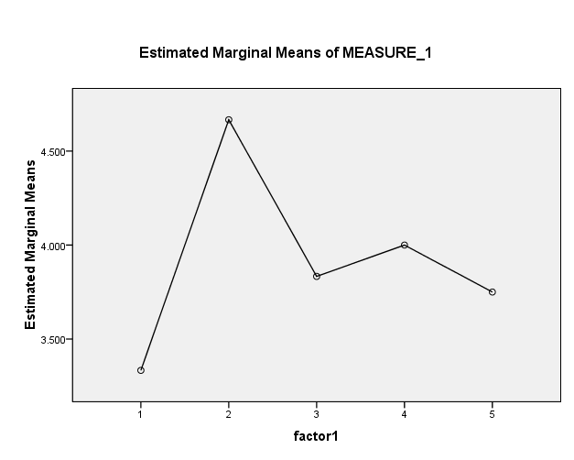
Πιλοτική Εφαρμογή - Έρευνα
δείκτες/αξιολόγηση
Αμοιβαιότητα

Slide 47
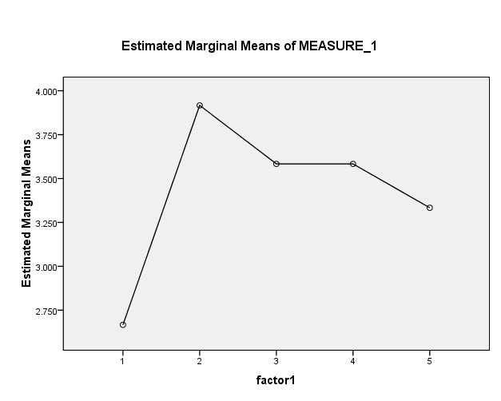
Πιλοτική Εφαρμογή - Έρευνα
δείκτες/αξιολόγηση
Επικοινωνία

Slide 48
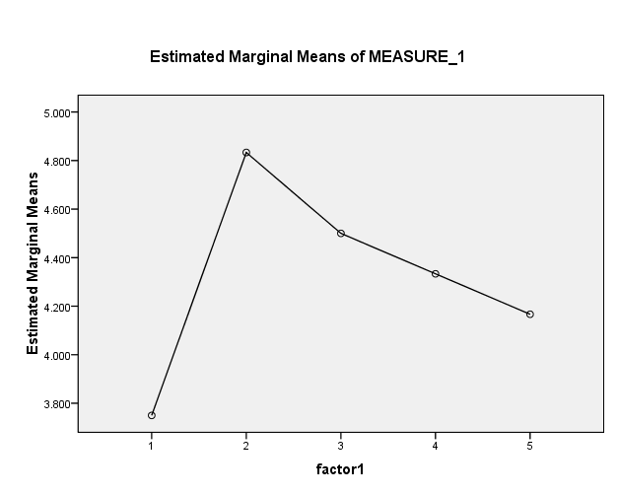
Πιλοτική Εφαρμογή - Έρευνα
δείκτες/αξιολόγηση
Άρνηση

Slide 49
Ευχαριστούμε!!

